Slide 1
4장. 모델링도구
모델링 도구 개요
모델링 도구 따라하기
관계의 설정
ERD를 레벨별로 보기
주석문의 삽입

Slide 2
설계를 위한
준비
업무 분석
(5장)
논리적 DB
설계
물리적 DB
설계 (11장)
데이터베이스
구축 (12장)
데이터베이스
개요 (1장)
엔티티 정의
(6장)
식별자/관계의
정의(7장)
상세화
(7장)
통합및 검증
(10장)
시스템구축 &
DB설계 (2장)
엔티티 정의
주식별자 정의
세부속성
확정
ERD 통합
DB 모델링의
주요 개념 (3장)
관계 정의
정규화
(8장)
엔티티 검증
외래식별자 정의
도메인/
용어사전
정의 (9장)
관계 검증
모델링 도구의
사용 (4장)
업무규칙정의
속성 검증

Slide 3
4.1 모델링도구 개요
CASE 도구
  정보시스템의 개발은 장시간이 소요 되며 많은 개발 인력이 필요
  대규모 시스템 개발 환경에서는 개발과정에서 작성되는 문서들이 개발자들 간에 공유 되어야 하고 하나의 문서는 모든 사람에게 동일한 의미로 이해되어야 한다
  워드프로세서를 이용해서 작업할 경우 표준화, 공유의 한계
  대규모 시스템을 효과적으로 개발하기 위하여 개발자들은 CASE (Computer Aided Software Engineering) 도구를 사용
    분석, 설계, 구현, 테스트의 전 과정을 지원하는 S/W 로서 문서화 기능까지를 포함

Slide 4
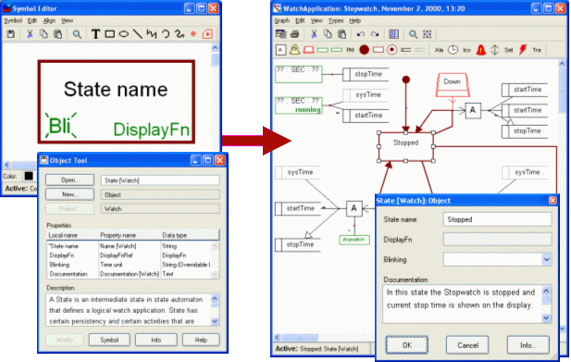
4.1 모델링도구 개요
<그림 4.1> CASE 도구를 사용한 S/W 개발

Slide 5
4.1 모델링도구 개요
데이터 설계 도구
  데이터베이스 설계의 전 과정을 지원해 주는 전문적인 도구
    논리적 모델링
    물리적 모델링
    DBMS 와 연동하여 데이터베이스를 구축해 주는 기능
    역공학(reverse engineering)

Slide 6
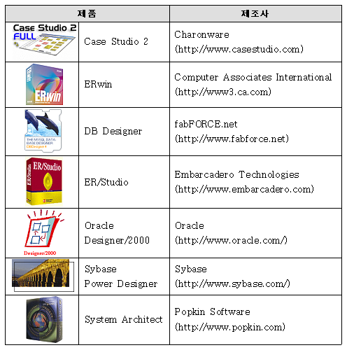

Toad
Data Modeler
Quest Software
(http://www.casestudio.com)
<표 4.1> 데이터베이스 설계 도구
(Toad Data Modeler : 구 Case Studio)

Slide 7
4.2 모델링도구 따라하기
다음의 예제 ERD를 Toad도구를 이용해 작성함
사원정보
◆ 사번
이름 주민등록번호 생년월일 나이 부서코드(FK) 입사일자 급여액 직위 담당업무
부서정보
◆ 부서코드
부서명 년간 매출액 매출순위 총인원
<그림 4.2> 예제 ERD

Slide 8
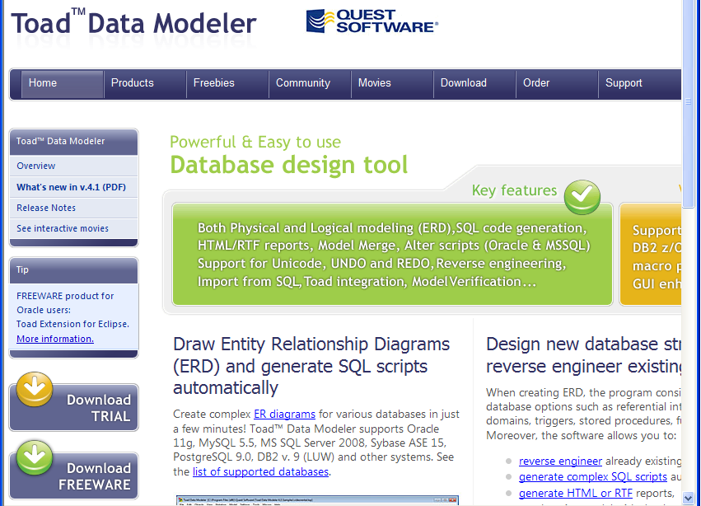
4.2 모델링도구 따라하기
(1) Toad Data Modeler freeware 다운로드 및 설치
  http://www.casestudio.com

Slide 9
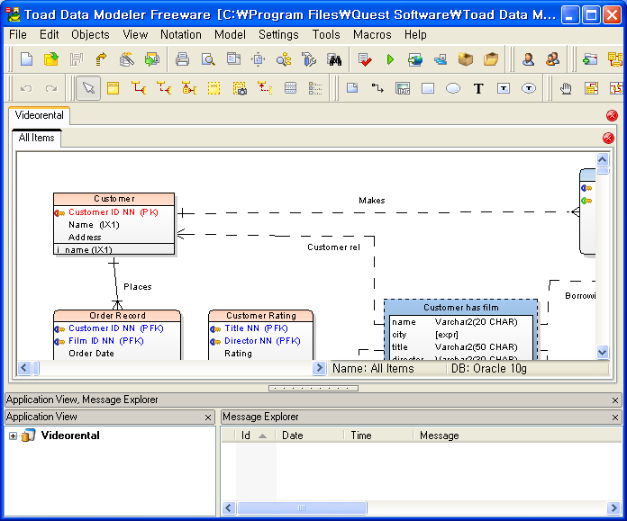
4.2 모델링도구 따라하기
(2) Toad 도구 실행

Slide 10
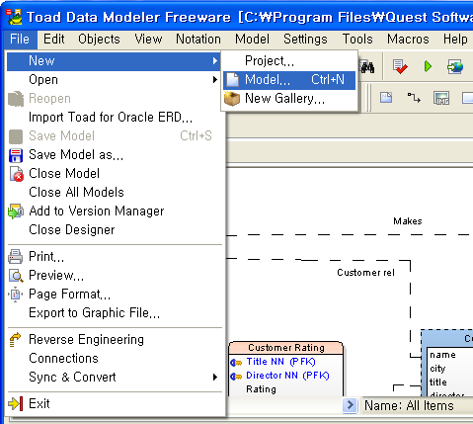
4.2 모델링도구 따라하기
(3) 새 데이터 모델 생성

Slide 11
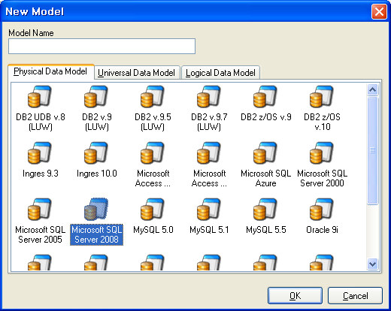
4.2 모델링도구 따라하기
(4) 목표 DBMS 선택

Slide 12
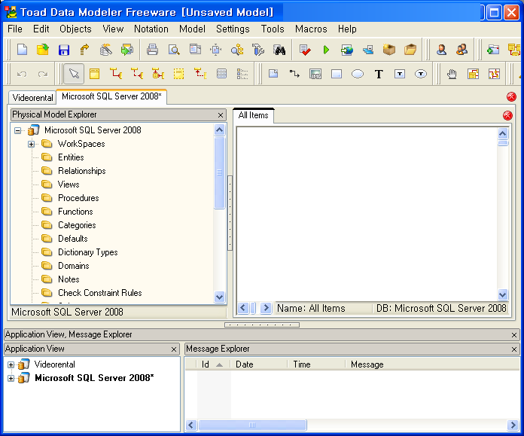
4.2 모델링도구 따라하기
(5) 작업 영역 표시
ERD
작업영역
여기를 클릭하면
작업영역이 확장된다

Slide 13
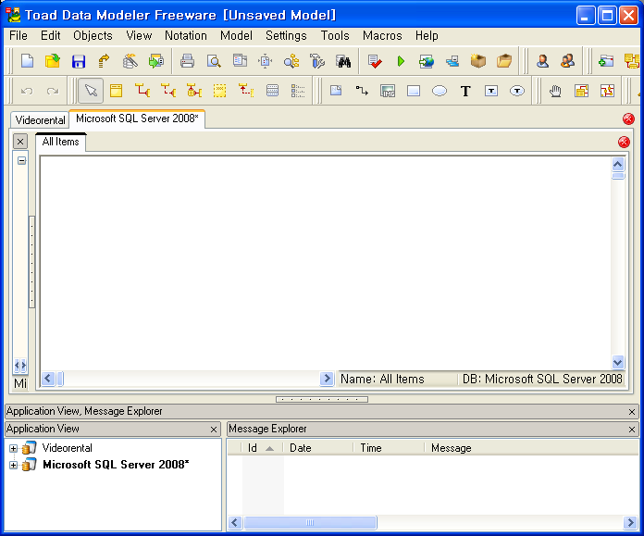
4.2 모델링도구 따라하기
(6) 작업 영역 확장

Slide 14
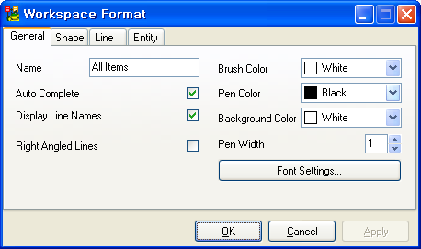
4.2 모델링도구 따라하기
(7) 논리적 모델 작업 환경 설정 (1)
  - 작업영역에서 마우스 오른쪽 버튼 클릭→ Workspace Format

Slide 15
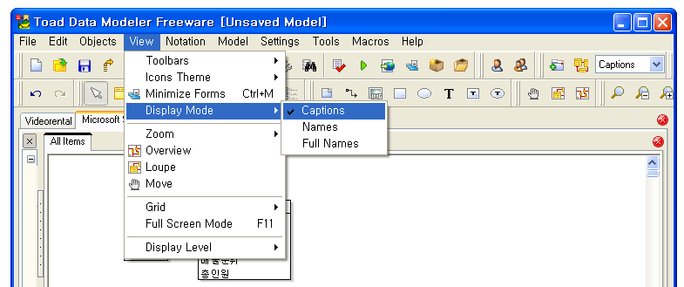
4.2 모델링도구 따라하기
(7) 논리적 모델 작업 환경 설정 (2)

Slide 16
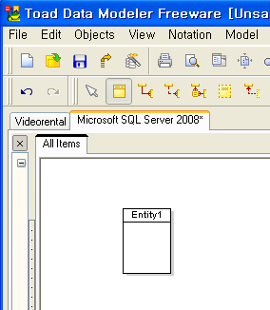
4.2 모델링도구 따라하기
(8) 첫번째 엔터티 생성
클릭

Slide 17
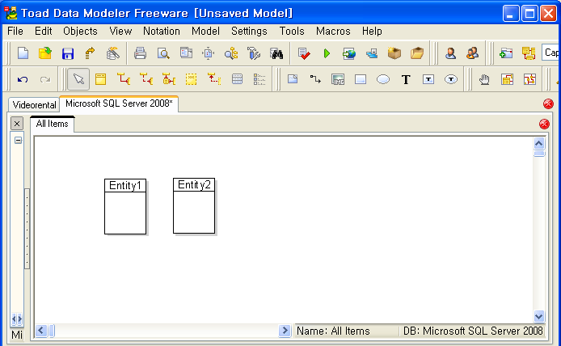
4.2 모델링도구 따라하기
(9) 두번째 엔터티 생성

Slide 18
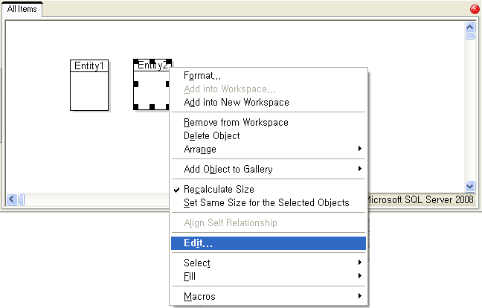
4.2 모델링도구 따라하기
(10) 부모 엔터티 (부서정보) 편집 (1)

Slide 19
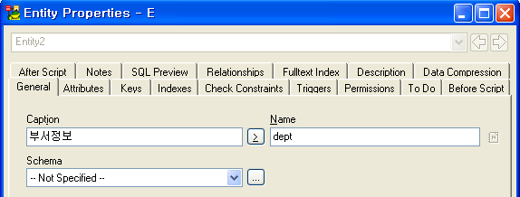
4.2 모델링도구 따라하기
(11) 부모 엔터티 (부서정보) 편집 (2)
  - 엔티티명 입력

Slide 20
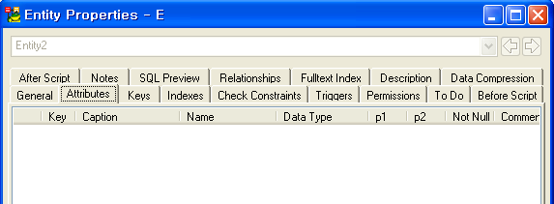
4.2 모델링도구 따라하기
(12) 부모 엔터티 (부서정보) 편집 (3)
  - 속성 입력

Slide 21
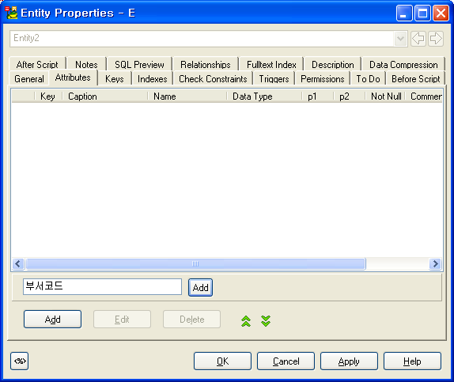
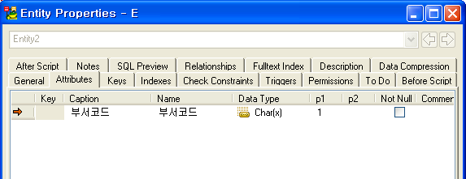
4.2 모델링도구 따라하기
(13) 부모 엔터티 (부서정보) 편집 (4)
  - 속성 입력

Slide 22
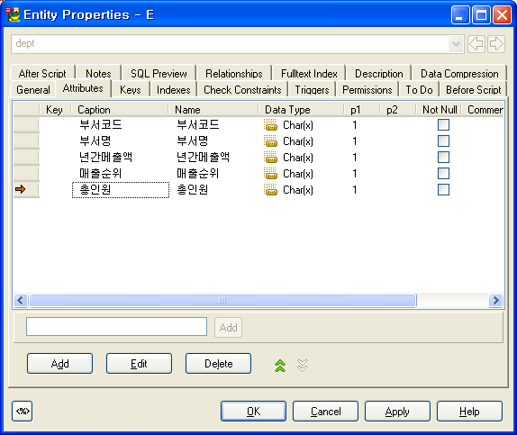
4.2 모델링도구 따라하기
(14) 부모 엔터티 (부서정보) 편집 (5)
  - 속성 입력 완료

Slide 23
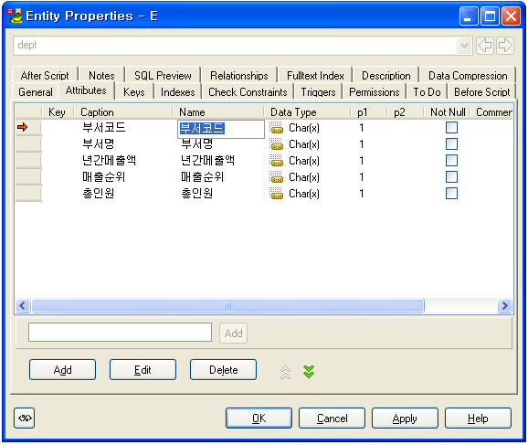

4.2 모델링도구 따라하기
(15) 부모 엔터티 (부서정보) 편집 (5)
  - 컬럼 이름 수정

Slide 24
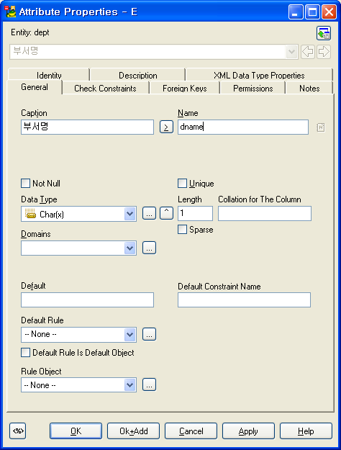
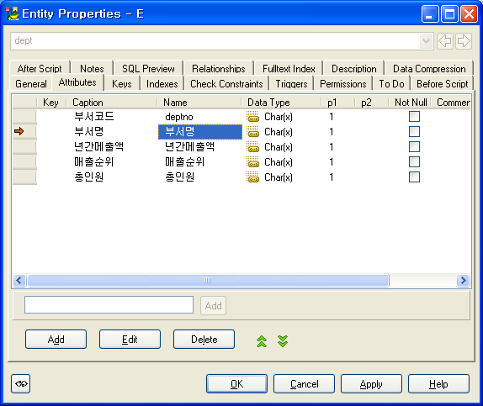
컬럼이름을 변경하는 또다른 방법
더블클릭

Slide 25
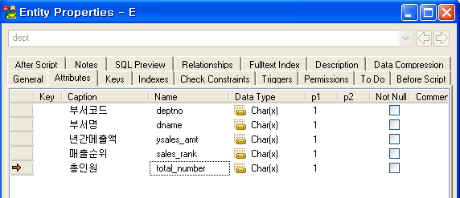
4.2 모델링도구 따라하기
(16) 부모 엔터티 (부서정보) 편집 (6)
  - 컬럼 이름 수정 완료

Slide 26
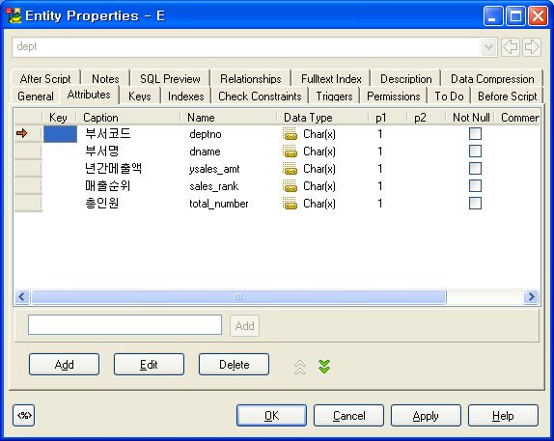

4.2 모델링도구 따라하기
(17) 부모 엔터티 (부서정보) 편집 (7)
  - 주식별자 지정
더블
클릭

Slide 27
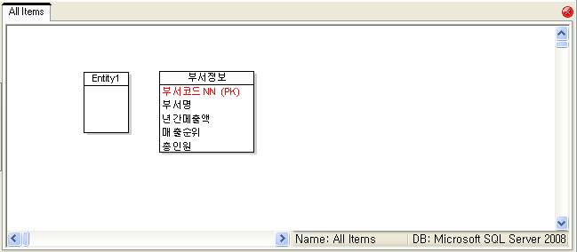
4.2 모델링도구 따라하기
(18) 부모 엔터티 (부서정보) 편집 완료
  - 엔티티 편집 윈도우 하단의 [OK] 버튼 클릭

Slide 28
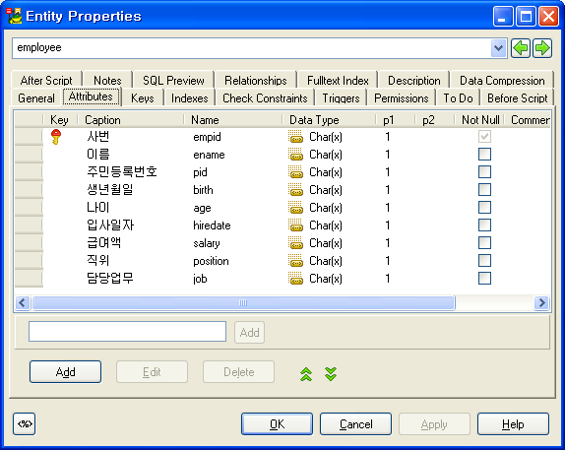
4.2 모델링도구 따라하기
(19) 자식 엔티티 (사원) 편집

Slide 29
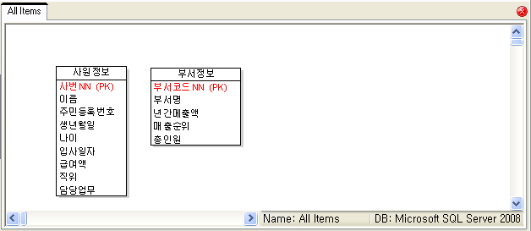
완성된 부서정보, 사원 엔티티

Slide 30

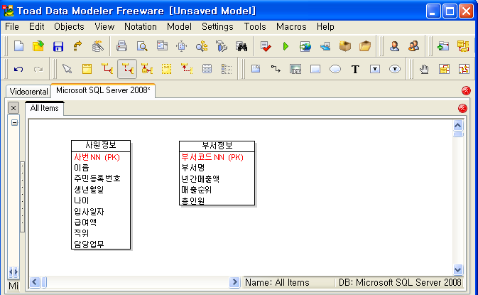
4.2 모델링도구 따라하기
(20) 외래 식별자 입력 (1)

Slide 31
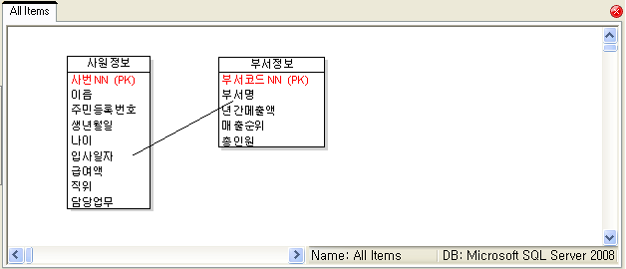
4.2 모델링도구 따라하기
(21) 외래 식별자 입력 (2)
부서정보 엔티티의 적당한 곳을 클릭한 상태에서 마우스를 드래그하여
사원정보 엔티티 위에 놓는다

Slide 32
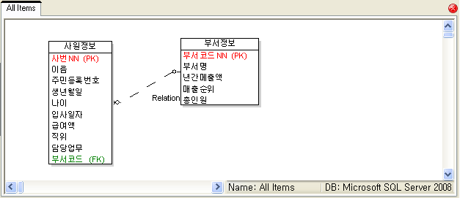
관계선 생성

Slide 33
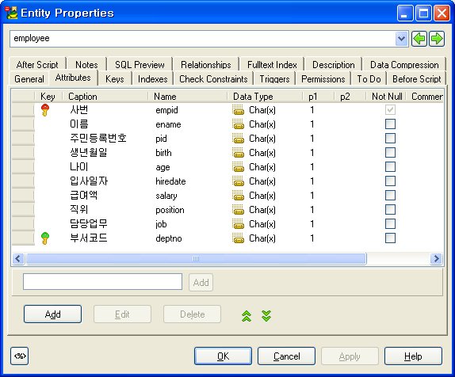
4.2 모델링도구 따라하기
(22) 외래 식별자 입력 (3)
  - 속성 편집화면으로
  이동

Slide 34
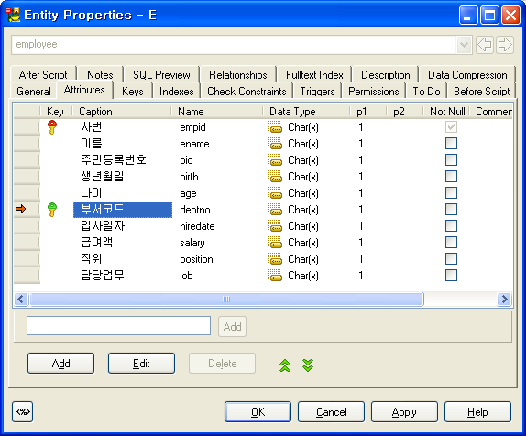
4.2 모델링도구 따라하기
(23) 외래 식별자 입력 (4)
  - 속성순서 변경

Slide 35
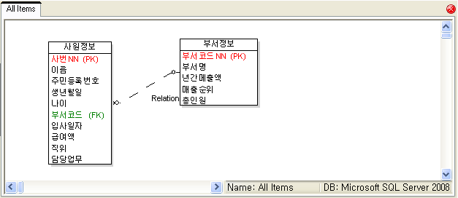
외래 식별자 완료

Slide 36
4.2 모델링도구 따라하기
(24) 두 엔티티의 관계 편집
  - 두 엔티티의 관계선을 클릭
클릭

Slide 37
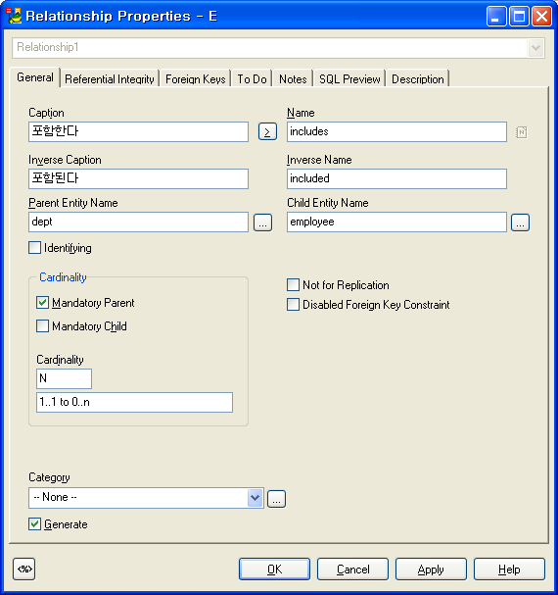
관계의 이름
(부모 엔티티 관점)
관계의 이름
(자식 엔티티 관점)
관계의 형태
부모쪽 참여도
자식쪽 참여도
카디널리티

Slide 38
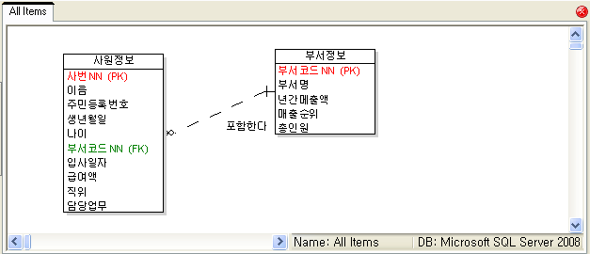
4.2 모델링도구 따라하기
(25) 두 엔티티의 관계 편집
  - 관계편집 완료

Slide 39
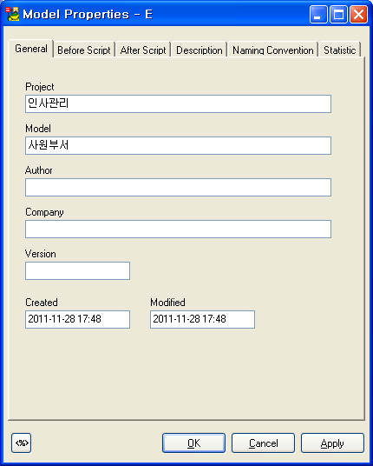
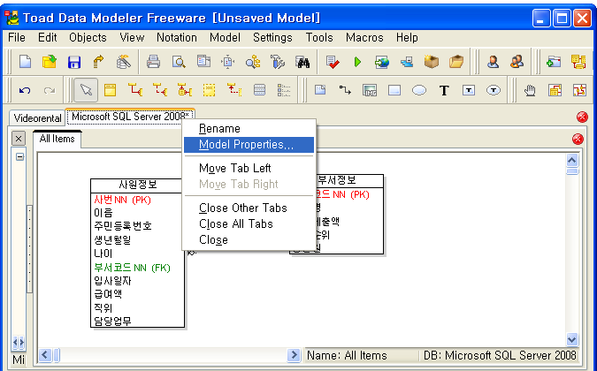
4.2 모델링도구 따라하기
(26) 작업영역 이름 변경

Slide 40
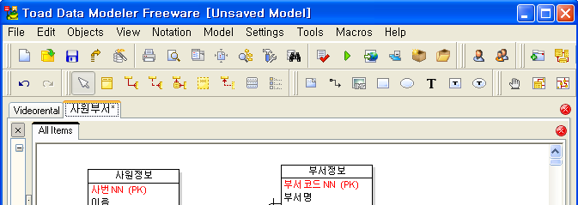
변경된 작업영역 이름

Slide 41
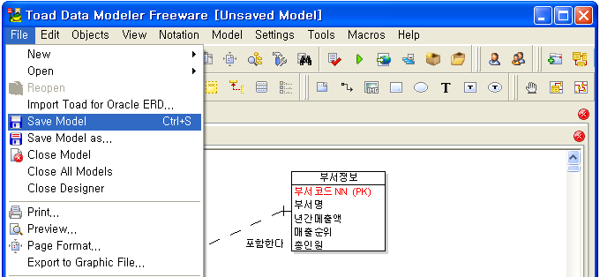
4.2 모델링도구 따라하기
(27) ERD 저장

Slide 42
4.3 관계의 설정
카디낼러티 설정 메뉴
  ① 1:N 관계 (Identifying Relationship)
  ② 1:N 관계 (Non-Identifying Relationship)
  ③ M:N 관계
①
②
③

Slide 43


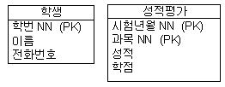
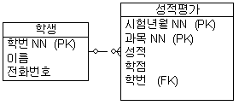
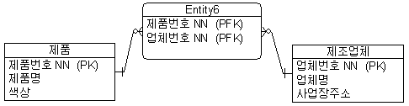

① 1:N 관계 (Identifying Relationship)
외래식별자가 주식별자의 일부
② 1:N 관계 (Non-Identifying Relationship)
외래식별자는 주식별자와 무관
③ M:N 관계

Slide 44
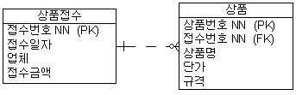
4.3 관계의 설정
외래 식별자의 명칭 변경
  앞에서 설명한 방법대로 외래 식별자를 생성하면 외래식별자 속성이 참조하고 있는 엔터티의 주식별자 속성의 이름과 같게 된다
  경우에 따라서는 외래 식별자의 이름을 다르게 해야 할 필요가 있다.
“상품접수번호”로 하려면?

Slide 45
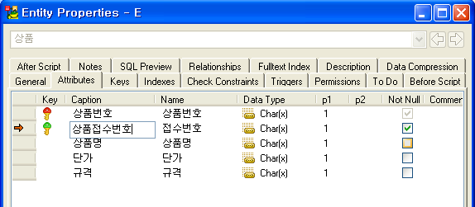
4.3 관계의 설정
외래 식별자의 명칭 변경
  상품 엔티티의 속성 편집 창에서 속성이름을 변경한다

Slide 46
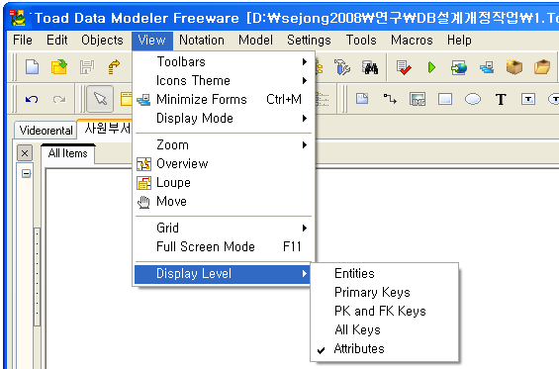
4.4 ERD를 레벨별로 보기

Slide 47

4.4 ERD를 레벨별로 보기
엔티티(Entities) 레벨

Slide 48

4.4 ERD를 레벨별로 보기
기본키(Primary Keys) 레벨

Slide 49

4.4 ERD를 레벨별로 보기
모든키(All Keys) 레벨

Slide 50
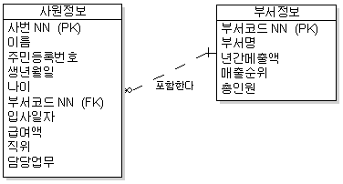
4.4 ERD를 레벨별로 보기
속성(Attributes) 레벨

Slide 51
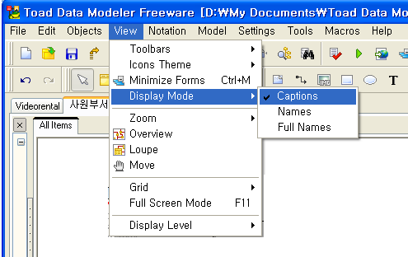
4.4 ERD를 레벨별로 보기
논리적 모델(Captions) 모드와 물리적 모델(Names) 모드

Slide 52
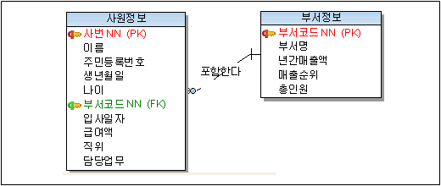
4.4 ERD를 레벨별로 보기
논리적 모델(Captions) 모드와 물리적 모델(Names) 모드
  - Captions mode

Slide 53
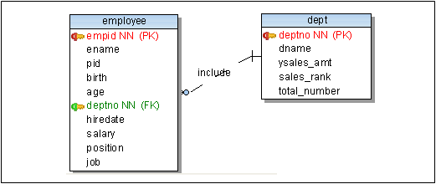
4.4 ERD를 레벨별로 보기
논리적 모델(Captions) 모드와 물리적 모델(Names) 모드
  - Names mode

Slide 54

4.5 주석문의 삽입
주석문(Note)
  모델의 요소에 대한 간단한 설명
스템프 (stemp)
  작성한 ERD에 대하여 프로젝트명, 모델명, 작성자, 작성일자 등의 정보를 알려주기 위해 사용
스템프
주석문
간단한 메모 입력

Slide 55
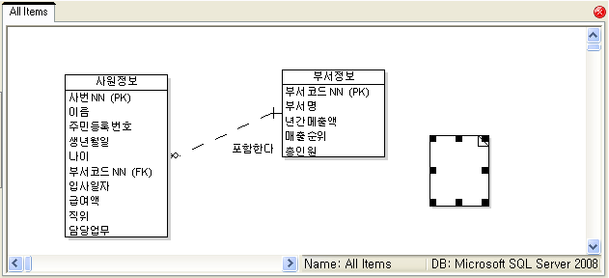
4.5 주석문의 삽입
주석문 삽입
  주석문 아이콘 클릭 → 손모양 커서를 주석을 삽입하고 싶은 위치로 옮긴 후 클릭

Slide 56
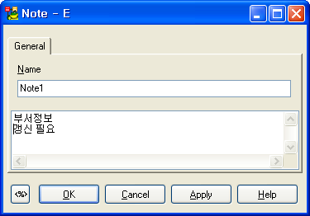

4.5 주석문의 삽입
주석문 삽입
  주석문 편집 윈도우에 내용을
  입력한후 [OK] 클릭

Slide 57


4.5 주석문의 삽입
스템프 삽입
  스템프 아이콘 선택 →
  손모양 커서를 원하는 위치로
  옮긴 후 클릭

Slide 58
Note. Toad 도구에서 논리모델/물리 모델 표시를 위한 설정
항목 | 메뉴선택 방법 | 값의 설정
 |  | 논리적 모델 | 물리적 모델
데이터타입 표시 | 메인메뉴에서 [Object]→[Format] →[Entity]탭→ “Display Data types" | 선택안함 | 선택(√)
표시모드 | 메인메뉴에서 [View]→[Display Mode] | "Captions" | "Names"

